Slide 1






CHÀO MỪNG CÁC EM ĐẾN VỚI TIẾT
TOÁN LỚP 1
BÀI 22: SO SÁNH CÁC SỐ CÓ HAI CHỮ SỐ (T2)
GV: Phạm Thị Quyên

Slide 2

MÔN TOÁN
LỚP 1
Bài 22
So sánh các số có hai chữ số

Slide 3




1
Số nào lớn hơn trong mỗi cặp?
16 > 11
60 > 50
51 > 39

Slide 4



2
Số nào bé hơn trong mỗi cặp?
15 < 19
80 < 81
29 < 30

Slide 5





3
Đổi chỗ hai chiếc xe để các số trên xe xếp theo thứ tự từ bé đến lớn
a)
b)

Slide 6

Giải lao

Slide 7





4
Đổi chỗ hai chiếc xe để các số trên xe xếp theo thứ tự từ lớn đến bé
a)
b)

Slide 8

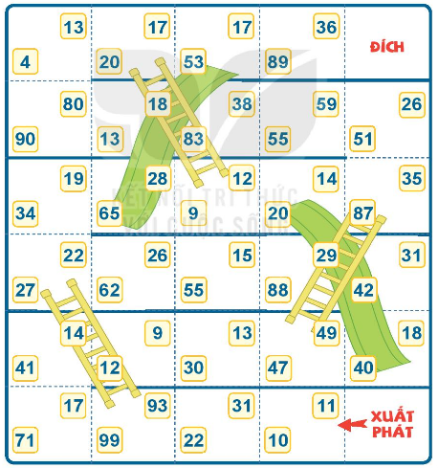

Cầu thang, cầu trượt

Slide 9

Củng cố

